Slide 1
MENORES EN LA CALLE ``BANDAS´´
Ane Valles Alonso

Slide 2
¿Que es una Tribu Urbana?

Slide 3

¿DONDE ES MÁS COMÚN?

Slide 4
REGLAS MORALES Y SOCIALES
El juego.
La bebida.
El galanteo .
La licencia erótica.
El escándalo en la vía pública
El envilecimiento.
La destrucción de objetos.
No respetan algunos valores.

Slide 5
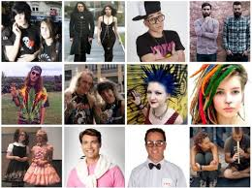
TIPOS DE TRIBUS URBANAS
25 TRIBUS URBANAS
Emos
Raperos
Heavies
Hippies
Punks
Skaters
Rastafaris
Otakus
Hipsters
Rockabillies ,Se puede considerar que esta tribu se encuentra a mitad de los hipsters y de los punks.
Steampunks, Esta tribu urbana busca imaginar el futuro.
Muppies ,Esta tribu se distingue por llevar una vida sana.

Slide 6
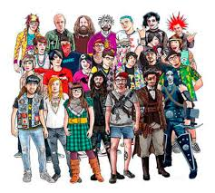
Rolinga, la música de los Rolling Stones.
Flogger, se centran en si mismos, y quieren ser populares.
Mods, se basa en la moda y la música.
Tomboy, las mujeres usan vestuario masculino y son muy femeninas en otros aspectos.
Gamers, los aficionados a los videojuegos.
Pokemones,los miembros se niegan a crecer, consideran que las responsabilidades son de los adultos y viven en un mundo de fantasía.
Cumbieros, jóvenes que se interesan por el género musical , suelen ser violentos y su vocabulario es bastante precario.
Chacas, se caracterizan por comportarse de manera inapropiada, llevar ropa de marca y llamativa, gorras y pulseras.
Reggaetoneros, aquellos que escuchan música reguetón y adoptan las costumbres de sus ídolos musicales.La vestimenta masculina es de pantalones y camisas holgados, mientras que la femenina se caracteriza por ser ajustada y sensual.
Grunges, les gusta la música, y rechazan a la sociedad consumista y a las personas que no tienen personalidad.
Skinheads, esta tribu urbana disfruta de los géneros musicales ska, rock y punk. Les gusta el fútbol y la cerveza.

Slide 7
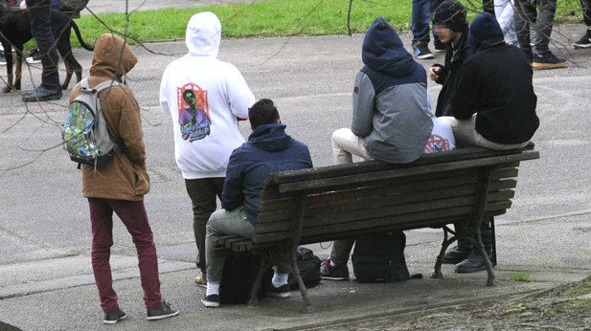
TRIBUS URBANAS MENOS CONOCIDAS
(Bilbao)
-Herri norte (HNT)
-Sestao(SCM)
-Portu (PCM)
-Repelega (KLR)
-Santurce (Barrio san juan )
-Otxarkoaga
- Bilbo (San francisco )
-Santutxu
-Leioa
Son hinchas del Athletic Club. Este colectivo está incluido en una lista provisional de aficiones radicales y violentas que elabora la comisión Estatal contra la violencia, el racismo, la xenofobia y la intolerancia al deporte.

Slide 8
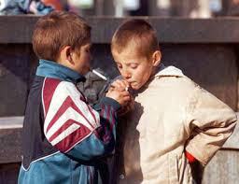
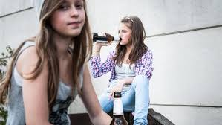
¿QUIENES SON LOS AFECTADOS?
Los menores son los principales afectados, ya que las bandas callejeras se van creando a causa de ellos/ellas.
Un menor de edad es, legalmente, un individuo que aún no ha alcanzado la edad adulta.
La minoría de edad comprende toda la infancia y, a menudo, la adolescencia o parte de ella.

Slide 9
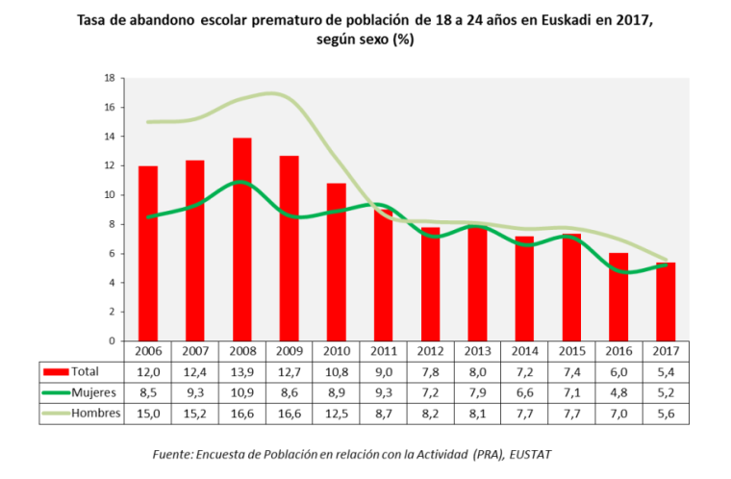
ABANDONO ESCOLAR
- España es el País Europeo con mayor tasa de abandono escolar(18/24).
-En 2018 : Mujeres(14%) y Hombres (21,7%) España.
-El 22,7% no acaba los estudios (ESO).
- Fracaso Escolar: Es decir, el fracaso escolar es el hecho de no alcanzar el título académico mínimo obligatorio de un sistema educativo.
https://www.youtube.com/watch?v=0l_Faet7TzQ

Slide 10
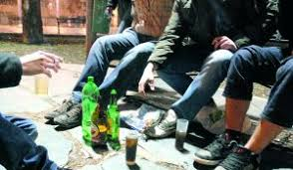
GENERACIÓN NI-NI
54% de los Españoles situados entre los 18 y los 34 dice no tener proyecto alguno por el que sentirse interesado o ilusionado.
Es un movimiento que se está extendiendo entre los jóvenes.
No es que no tenga ni los recursos económicos necesarios, ni que tenga alguna diversidad que les impida estudiar o trabajar, si no que son personas que deciden no estudiar ni trabajar.

Slide 11
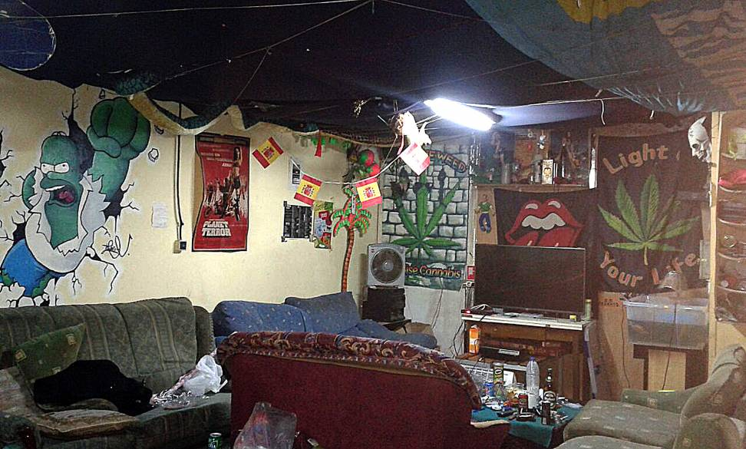
LONJAS O SITIOS DE OCIO
- Lonjas: Son espacios en los cuales el joven invierte su tiempo de ocio, que varía según el grado de autonomía, participación y uso de los mismos.
-Estos espacios son muy comunes en nuestra zona, pero siempre no se utiliza tal y como se tendrían que utilizar. Los jóvenes utilizan estos espacios para, llevar a cabo actos ilegales que no pueden hacer en la calle, como por ejemplo , beber, fumar, hacer ruido molestando al vecindario.

Slide 12
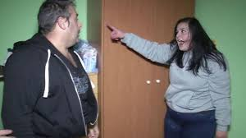
RELACIONES FAMILIARES
La familia es el primer entorno donde se desarrolla un niño. Antes de acudir a la escuela o comenzar a crear su propio grupo de amigos .Cuando esto falla, puede la familia no atienda correctamente al menor y derive a una falta de valores y una falta de empatía que a lo largo sea un problema.
VIOLENCIA INTRAFAMILIAR En cuanto al perfil de los menores, según el Estado, se dibuja como varón entre 16-17 años, que generalmente comete hurtos, robos y lesiones, siendo “excepcionales” los casos de asesinatos, homicidios o agresiones sexuales.
Lo normal es que las conductas más graves en la jurisdicción de menores sean la violencia familiar o los robos con violencia o intimidación”,

Slide 13

https://www.youtube.com/watch?v=tsa2vkrWjzQ

Slide 14
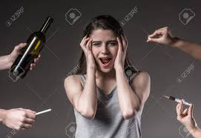
GENTE DEL ENTORNO
Los amigos son personas que mantienen una relación de amistad con otra u otras personas. Si desde que eres pequeño/a te juntas con amistades tóxicas y te crias y te amoldas a lo que tus amigos hagan. Si esas amistades no mejoran ni cambian, puede que te lleve a diversas consecuencias, como abandono escolar, malos hábitos…

Slide 15
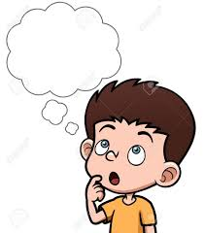
DATO CURIOSO
La investigadora del Instituto Vasco de Criminología Estefanía Ocáriz apunta, como factores de riesgo el fracaso escolar, la falta de control parental, el excesivo tiempo de ocio sin ocupar o el consumo de drogas. “Todo eso es una especie de cóctel que da algunas claves de por qué un chaval comete algún tipo de delito”, afirma.

Slide 16
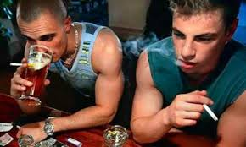
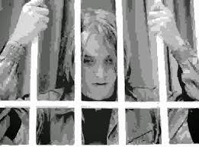
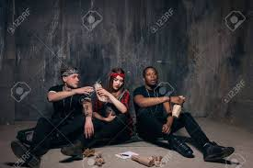
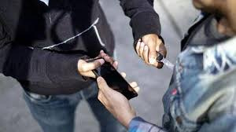
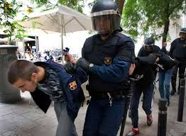
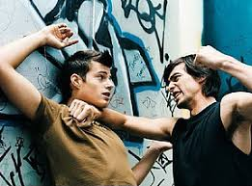
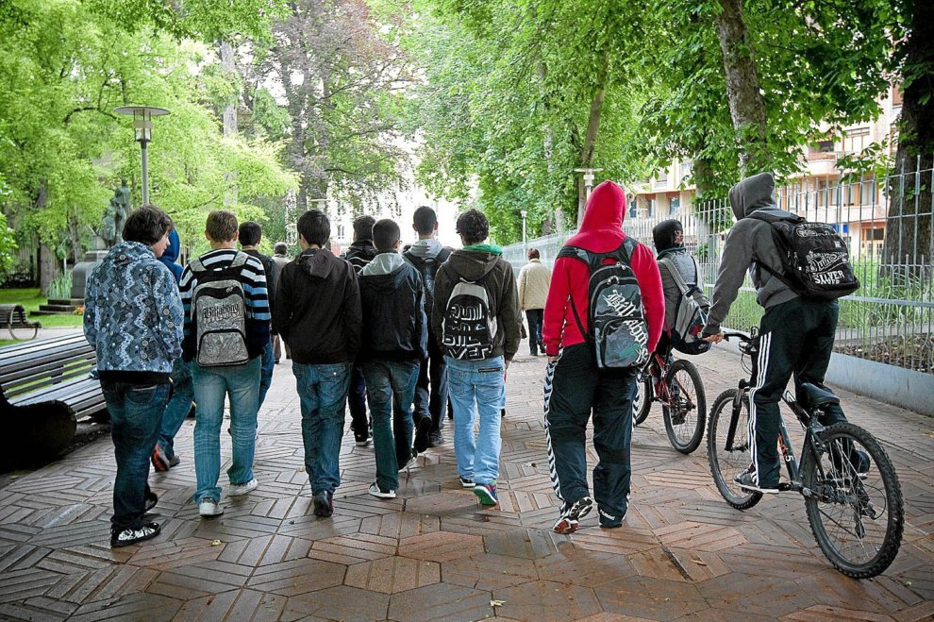
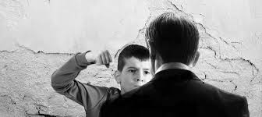
Como consecuencia de estar con estas malas compañías surgen malos hábitos en su dia a dia:
Asesinato
Robo o hurto
Agresividad
Consumo
Marginación social
Violencia familiar
Problemas con la autoridad
Violación

Slide 17
https://www.youtube.com/watch?v=7_ypdTGGeIw

Slide 18
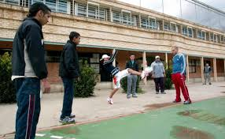
CENTROS DE MENORES
Como consecuencia de todos los actos anteriores, estos menores de estas bandas pueden acabar en Centros de Menores para pagar por sus actos.
Existen dos grandes grupos de centros:
Los de protección (los menores son retirados de sus familias por graves situaciones de desamparo)
Los de reforma (ingresan por cometer delitos).

Slide 19
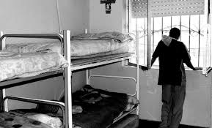
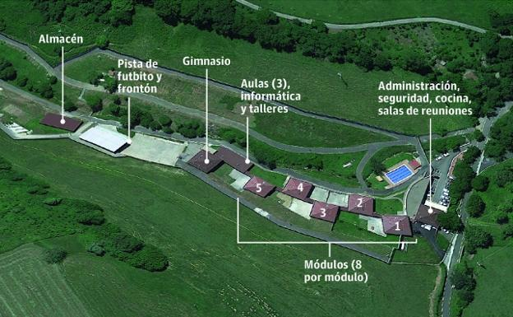
7 centros
(Ibaiondo, Txema Finez, Uribarri, Urgozo, Andoiu/Gorbeia y Bilbao)
ZUMARRAGA, es como si sería una cárcel de menores.En Euskadi existen siete centros en los que las personas menores infractores cumplen las medias impuestas por jueces y tribunales.
De ellos, el centro de Ibaiondo es el único que está catalogado como nivel 1, donde se cumplen las medidas más restrictivas y de mayor duración.
Atendidos por alrededor de 225 profesionales, cuya finalidad es acoger, reeducar y reinsertar en la sociedad a las personas jóvenes condenadas por los tribunales.
Aquí llegan los menores que cometen los delitos más graves.

Slide 20
NOTICIAS
La Fiscalía de menores solicita refuerzos ante el aumento de delitos
En la Fiscalía de Menores de Bizkaia no dan abasto.
-Por sus dependencias han desfilado los presuntos autores del homicidio del vecino de Amorebieta Ibon Urrengoetxea y de la agresión sexual cometida en grupo en Barakaldo.
-El goteo de robos de móviles es continuo y también ha crecido la violencia intrafamiliar.
-El jueves la Ertzaintza detuvo a tres chavales por su implicación en la comisión de robos con violencia a otros menores en Bilbao y cinco más serán investigados por los mismos hechos.
Dos jóvenes de 14 años han sido detenidos este domingo por el asesinato de dos ancianos en Bilbao el pasado jueves.
-El exjugador del Amorebieta Ibon Urrengoetxea murió en diciembre tras un robo con violencia, por el que fueron detenidos la semana pasada otros dos menores.
-También en diciembre, una menor sufrió una violación por un grupo de jóvenes en Barakaldo, y un chico perdió un ojo tras la agresión de otro joven en el metro de Bilbao.

Slide 21
-Tres hombres asaltan, agraden, maniatan y roban a una familia en el Valle de Trápaga. La Ertzaintza busca a los atacantes. Todo apunta a que ha sido un ajuste de cuentas.
-Primero fue Daniel Simón Echevarría, un carnicero de Valle de Trapaga, de 37 años, arruinado y separado de su mujer. Lo encontraron el 14 de abril unos vecinos de Ciérvana junte, a la carretera que une los barrios de La Arena y San Fuentes, amordazado y sin documentación. Le habían asestado una puñalada certera que le partió el corazón y arrojaron el cadáver desde la carretera. Sus vecinos le relacionaron de inmediato con el tráfico de drogas.
Cuatro días después, la Guardia Civil tuvo conocimiento de otro macabro hallazgo a cuatro kilómetros del anterior, en La Arboleda.
Estaba cosido a puñaladas. y tampoco tenía documentación. Un matrimonio de jubilados de Valle de Trapaga supo, gracias a las fotos de los periódicos, que era su hijo, un ajuste de cuentas.
https://www.youtube.com/watch?v=eJas8uR2RI8

Slide 22
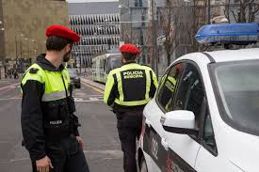
SEGURIDAD EN BILBAO
Todos estos sucesos han generado un debate sobre la seguridad de Bilbao y la evolución de la delincuencia en esa provincia vasca.
Las estadísticas crecen progresivamente de casos en los últimos años. De hecho, en 2015 se incoaron 140 diligencias preliminares más que en el ejercicio anterior, mientras que en 2016 se produjo un aumento de 89 diligencias y en 2017 se incrementaron en 200, alcanzando con este repunte la cifra total de 1.497.

Slide 23
CONSECUENCIAS EN LA SOCIEDAD
Creo que muchas de estas tribus tienen el concepto confundido de las normas que deben seguir, por eso crean otros estilos de vida donde de alguna manera han creado sus propias reglas, y éste en muchas ocasiones los llevará a tener que rendirle cuentas a las normas o leyes que nos rigen a toda la sociedad, lo que en muchas ocasiones crea conflictos, caos y violencia ya que todos estos grupos tienen un pensamiento diferente entre sí y con el resto de la sociedad.

Slide 24
CONCLUSIÓN

